Slide 1
Підготовка до олімпіади, як напрямок роботи з обдарованими дітьми
Палій Ю.В.
0954972625

Slide 2
Обдарованість – це сукупність задатків особистості, як передумова розвитку її здібностей до певних видів діяльності.
Талант – це певна природня якість, що демонструє особливі здібності.
Завдання вчителя — підтримати учня і розвинути його здібності, підготувати ґрунт для того, щоб ці здібності було реалізовано.
Виявлення обдарованих дітей повинно починатися вже в початковій школі на основі спостереження, вивчення психологічних особливостей, мовлення, пам'яті, логічного та творчого мислення.

Slide 4
ВИДИ ОБДАРОВАНОСТІ
1. Творча
-технічна творчість;
-конструювання.
2. Інтелектуальна і академічна
- здатність до практичного одержання знань;
-високий рівень розвитку псиихологічних процесів (пам’ять, увага).
3. Практична
-адекватна самооцінка ;
- уміння використовувати свої
позитивні якості.

Slide 5
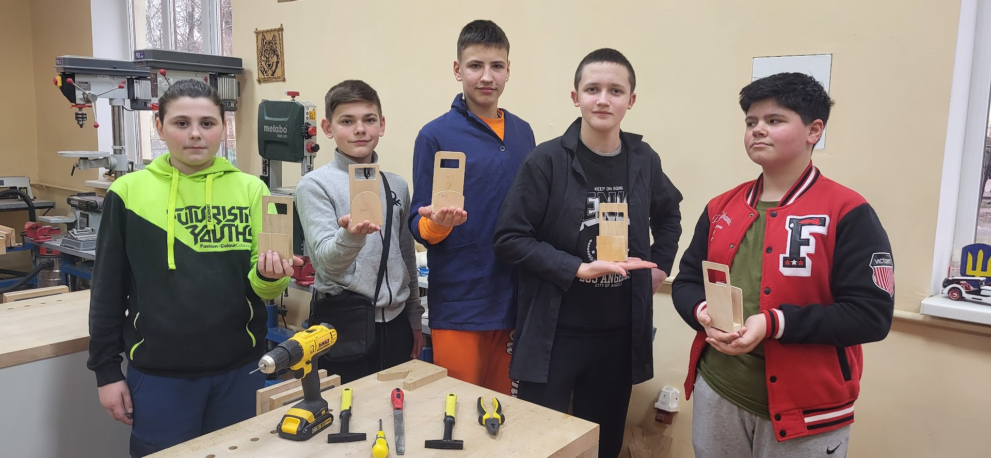
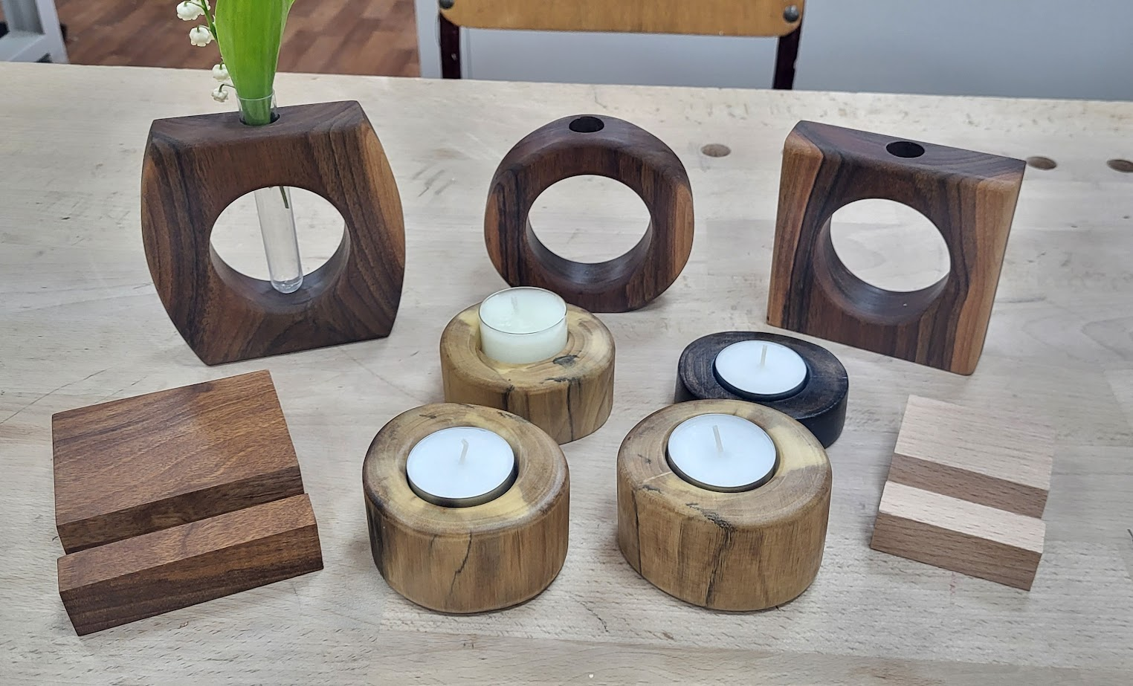
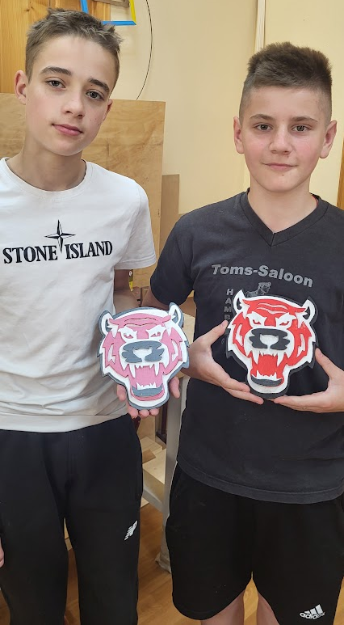
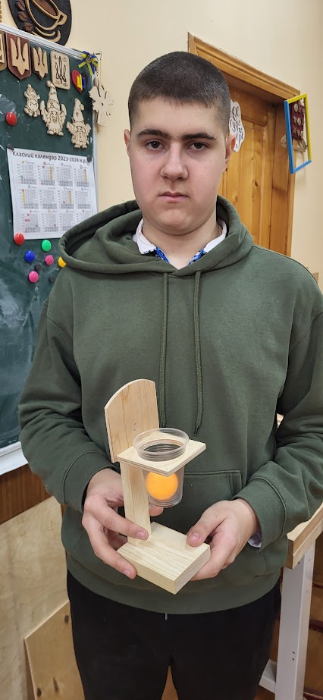
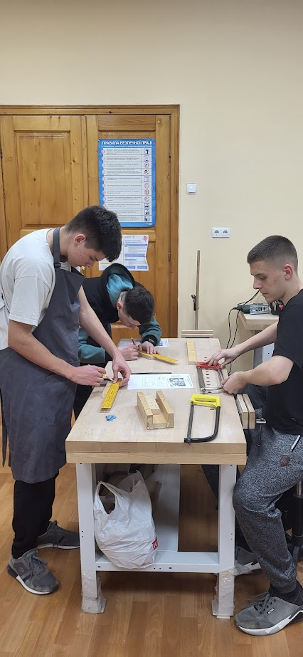
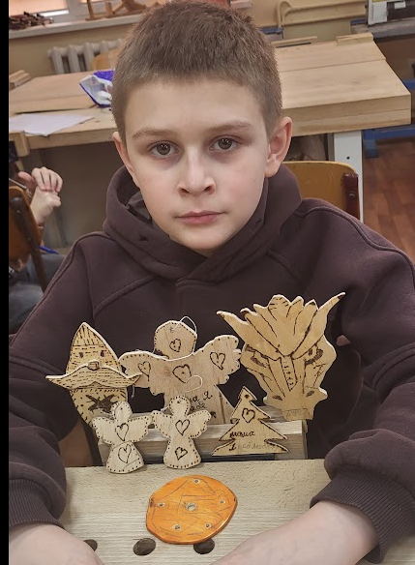
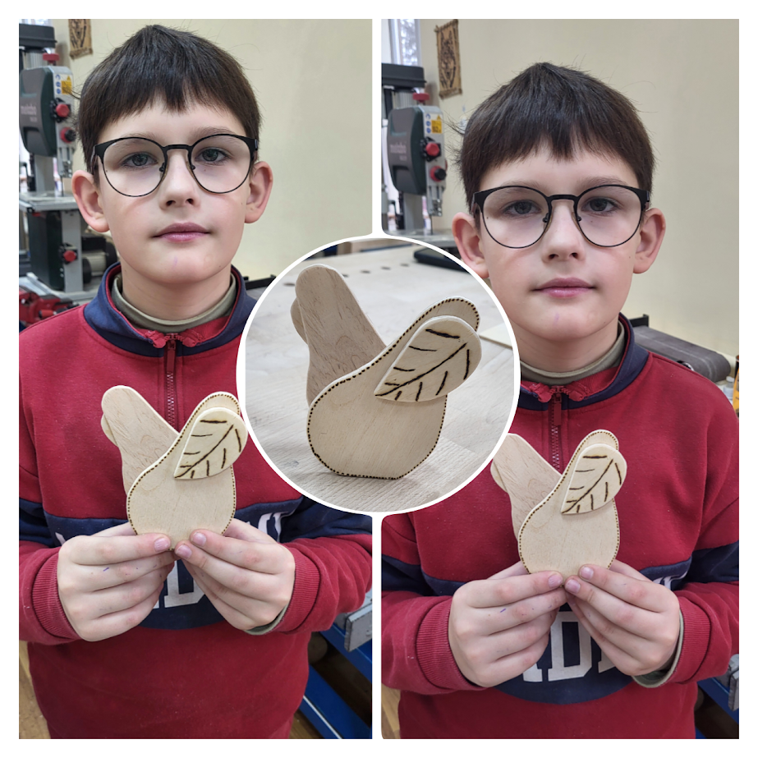
УРОКИ

Slide 6
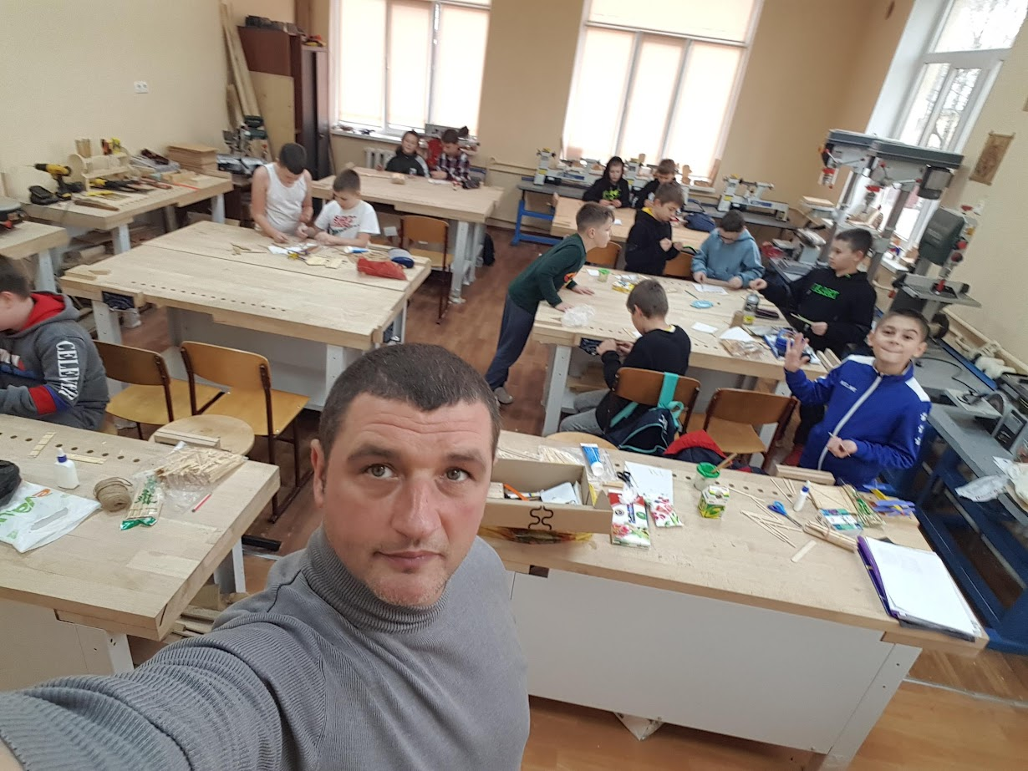
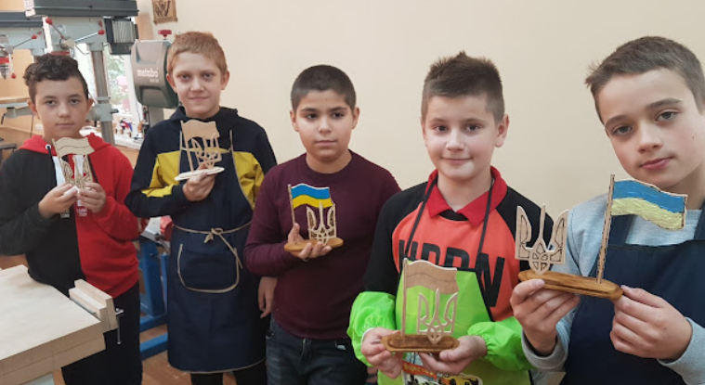
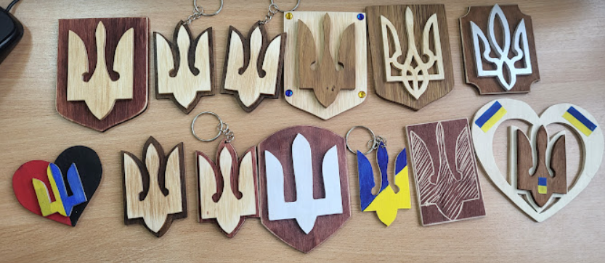
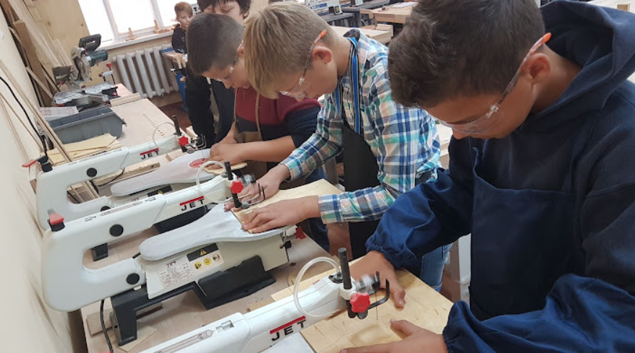
УРОКИ

Slide 7
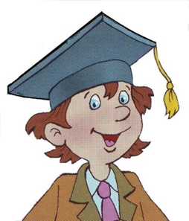
Широкий спектр позакласної роботи на виявлення та розвиток обдарованих (творчих )учнів
ОЛІМПІАДИ
ПРЕДМЕТНІ ТИЖНІ
ГУРТКИ
ВИСТАВКИ
ТВОРЧІ КОНКУРСИ
ТУРНІРИ
ТВОРЧІ МАЙСТЕР-
КЛАСИ

Slide 8
Підбір учнів для підготовки до олімпіади
особиста зацікавленість учня;
високе почуття відповідальності;
практичні навички;
підготовка до олімпіади – це клопітка, щоденна, безперервна самостійна робота;
уміння запам’ятовувати необхідне, обмірковувати зміст матеріалу і правильно його використовувати;
вміння вірно розподіляти час на виконання завдань;
долати можливі труднощі;
послідовність і систематичність в своїх діях, готовність взяти на себе відповідальність;
обізнананість з вимогами, які ставляться до учасника олімпіади

Slide 9
ОЛІМПІАДА
І етап (Шкільний)
ІІ етап (Районний)
ІІІ етап (Обласний)
IV етап (Всеукраїнський)
ВЕРЕСЕНЬ
ЖОВТЕНЬ
ЛИСТОПАД
ГРУДЕНЬ
СІЧЕНЬ
ЛЮТИЙ
БЕРЕЗЕНЬ
КВІТЕНЬ

Slide 10
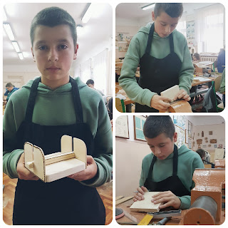
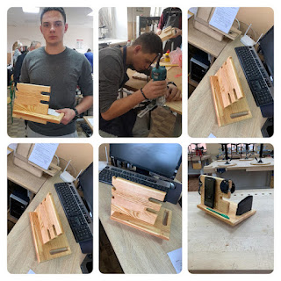
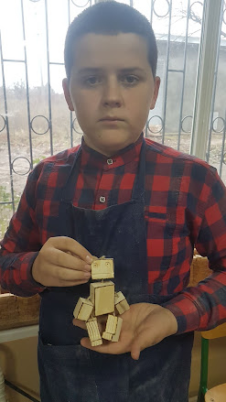
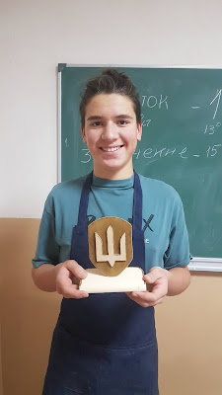
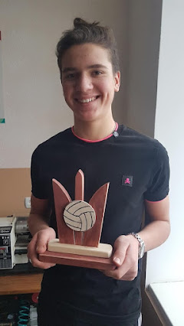
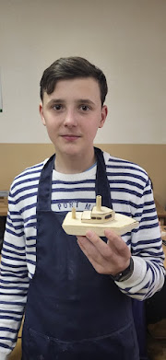
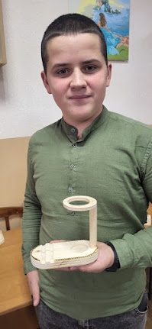
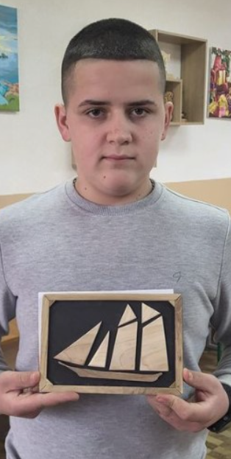
Переможці олімпіад
 | 2021-2022 н.р. | 2022-2023 н.р. | 2023-2024 н.р.
ІІ етап | Микуляк Назар 8-А клас (І місце) Пуздряк Іван 11 клас (ІІ місце) | Козьменк Давид, 8-А клас (І місце) Яцко Іван, 9-А клас (ІІ місце) | Дмитрюк Сергій 8-А клас (І місце) Козьменк Давид, 9-А клас (ІІ місце)
ІІІ етап | Пуздряк Іван 11 клас (ІІІ місце) | Яцко Іван, 9-А клас (І місце) | Козьменк Давид, 9-А клас (І місце)

Slide 11
ОЛІМПІАДА
ІІ етап
(районний, міський)
Теоретичний
Практичний
ІІІ етап
(обласний)
Теоретичний
Практичний

Slide 12
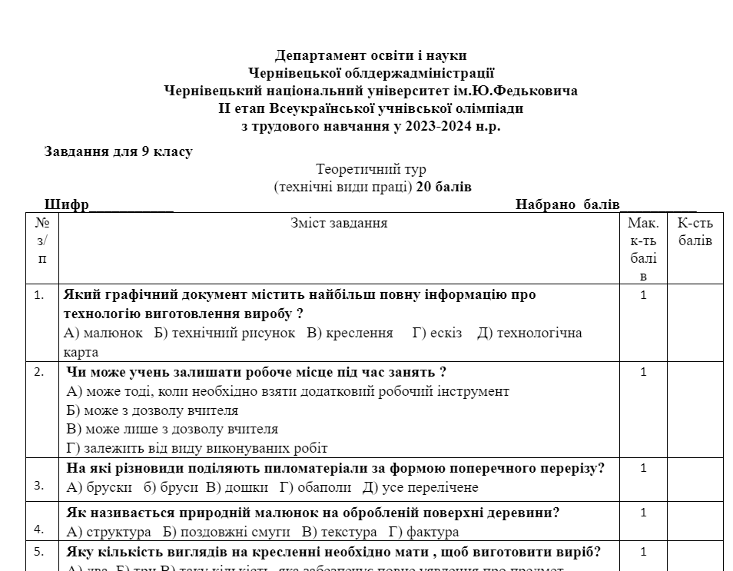
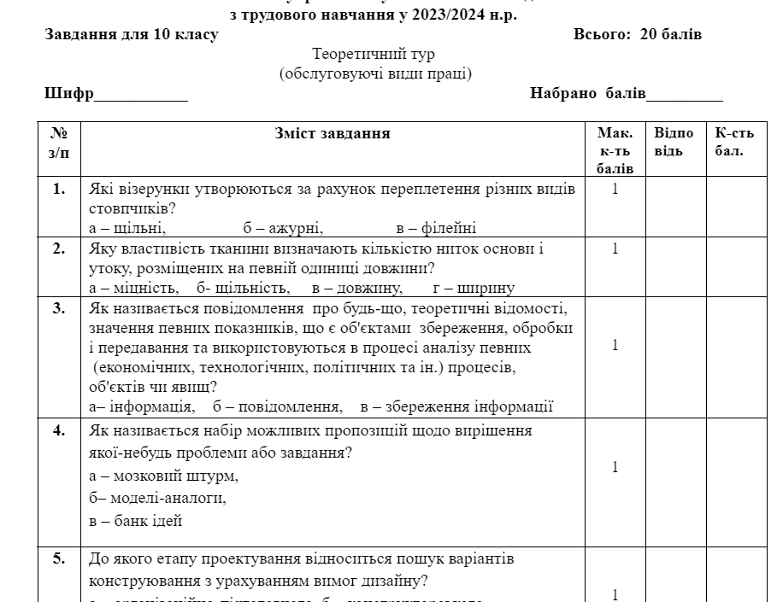
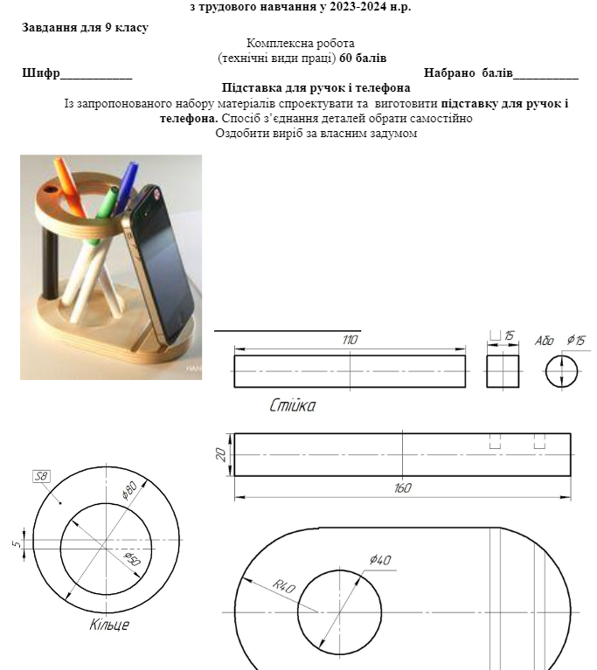
ОЛІМПІАДА ІІ етап
Теоретичний
тур
20 балів
1 год.
Практичний тур
60 балів
4 год.

Slide 13
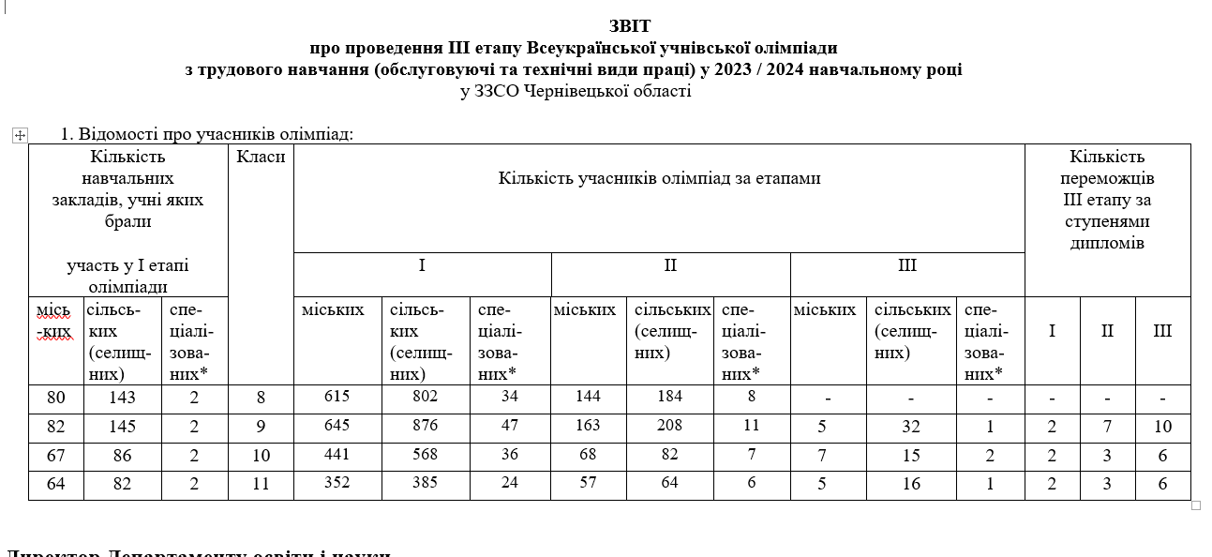
ОЛІМПІАДА ІІІ етап

Slide 14
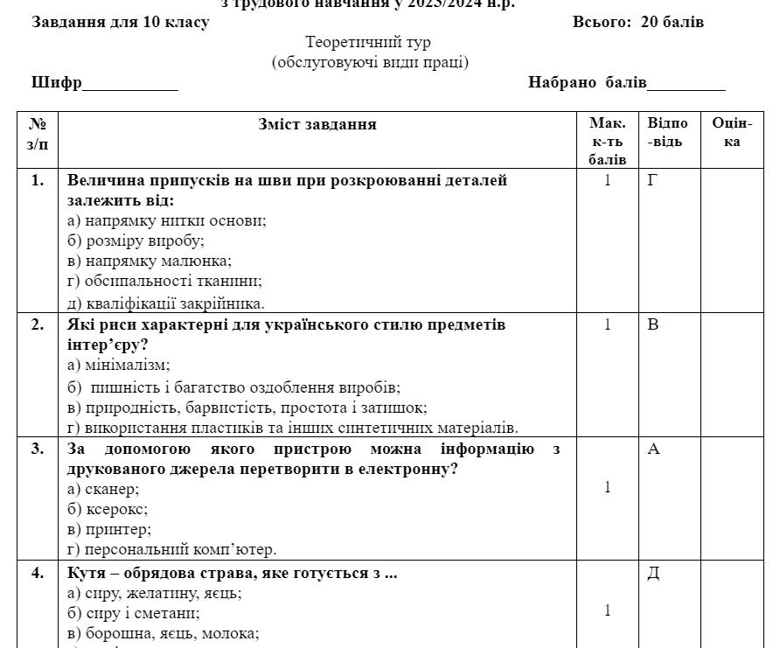
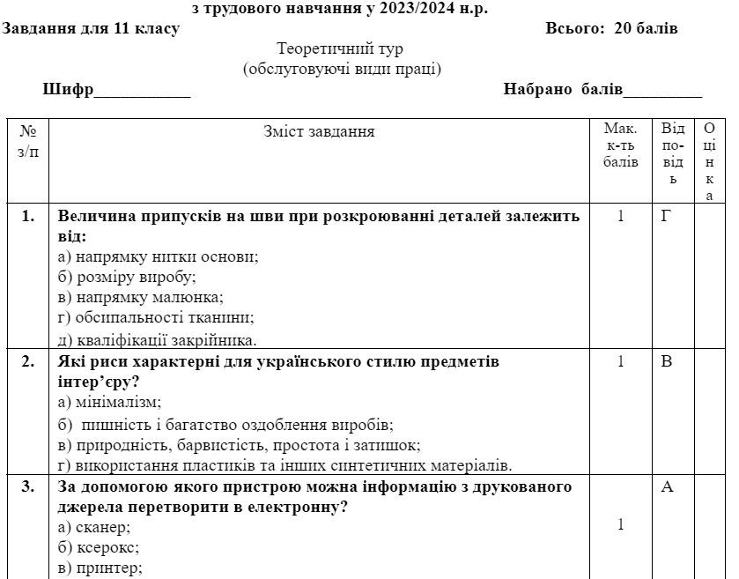
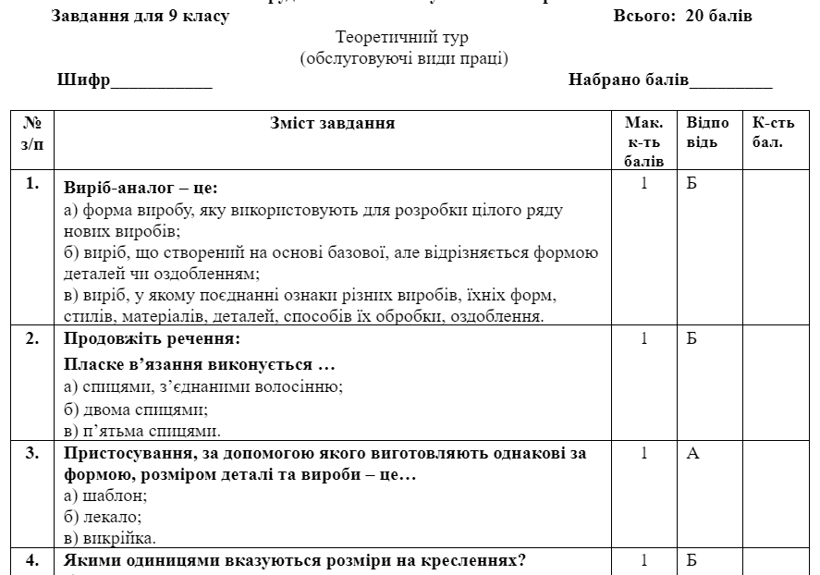
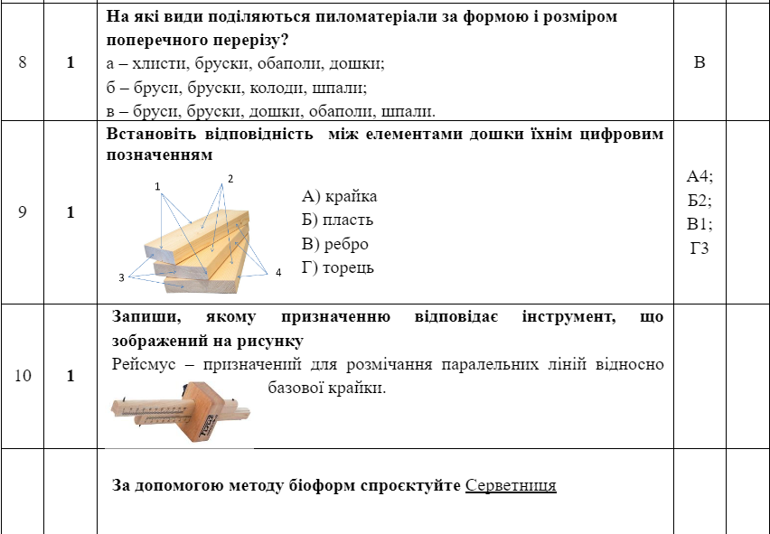
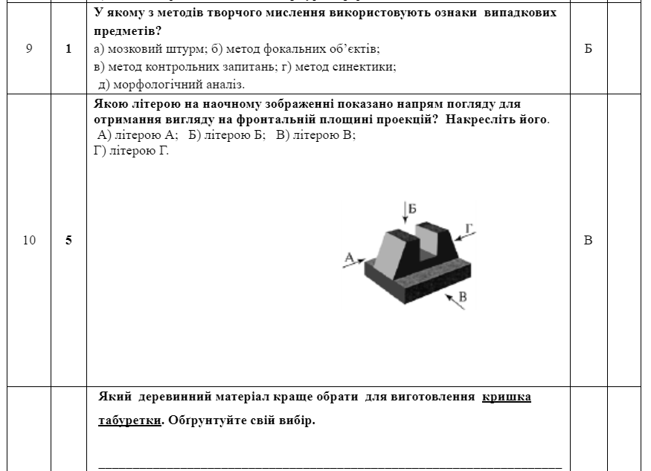
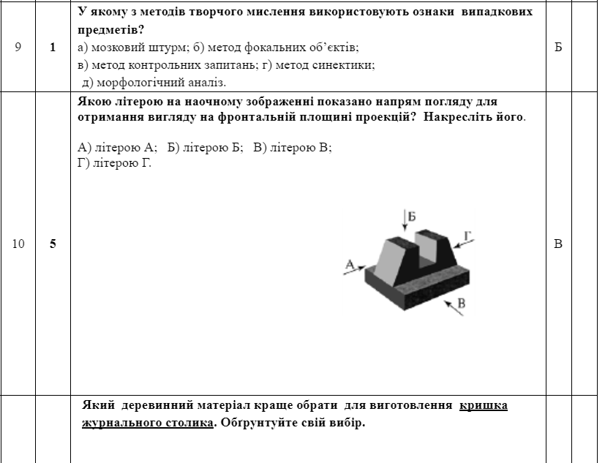
ОЛІМПІАДА ІІІ етап
Теоретичний тур 20 балів 1 год.
10
11
9

Slide 15
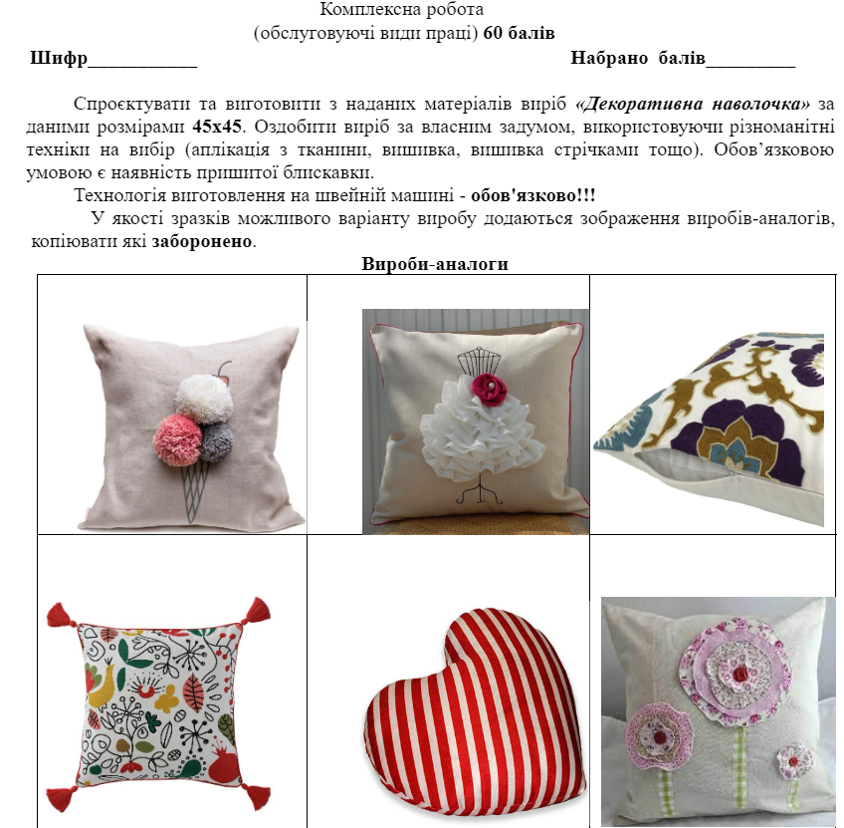
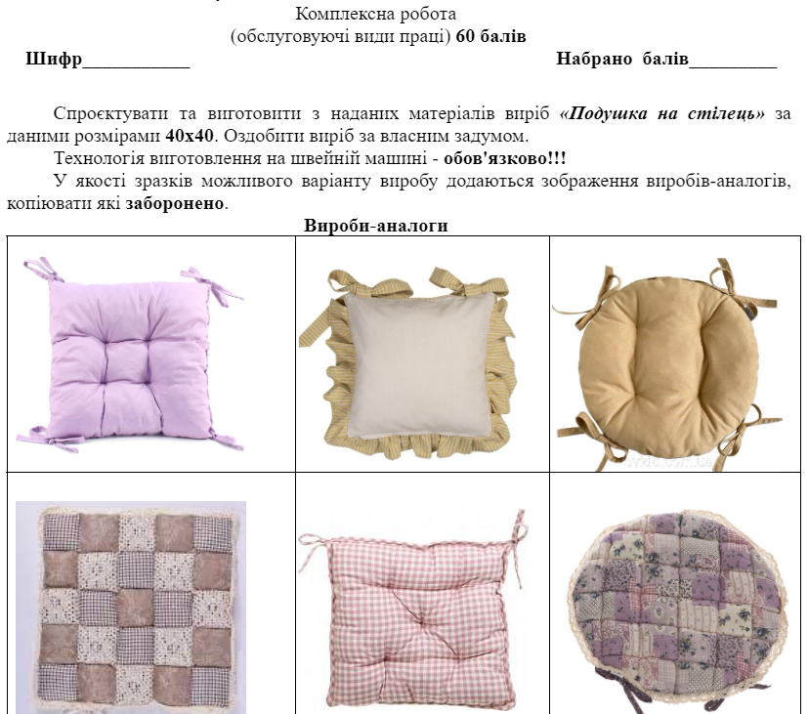
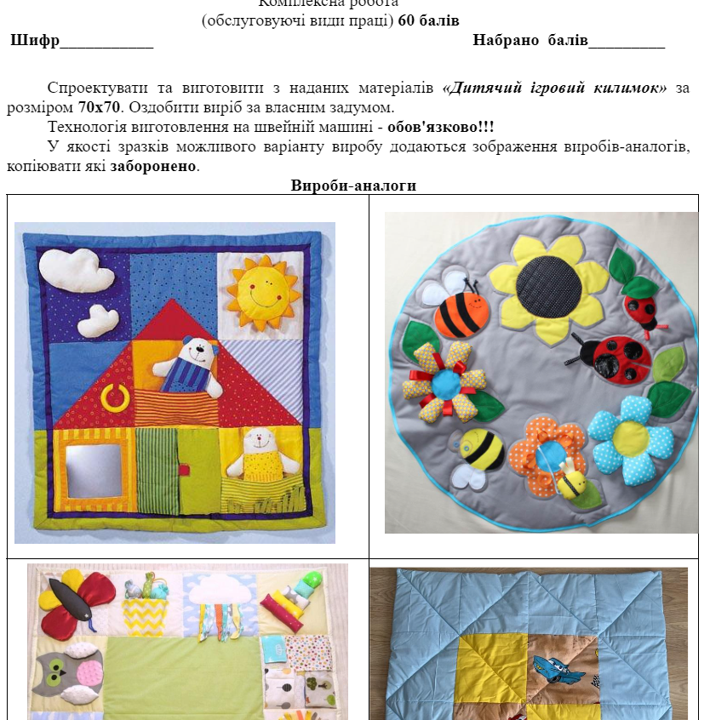
ОЛІМПІАДА ІІІ етап
Практичний тур 60 балів 4 год.
9
10
11

Slide 16
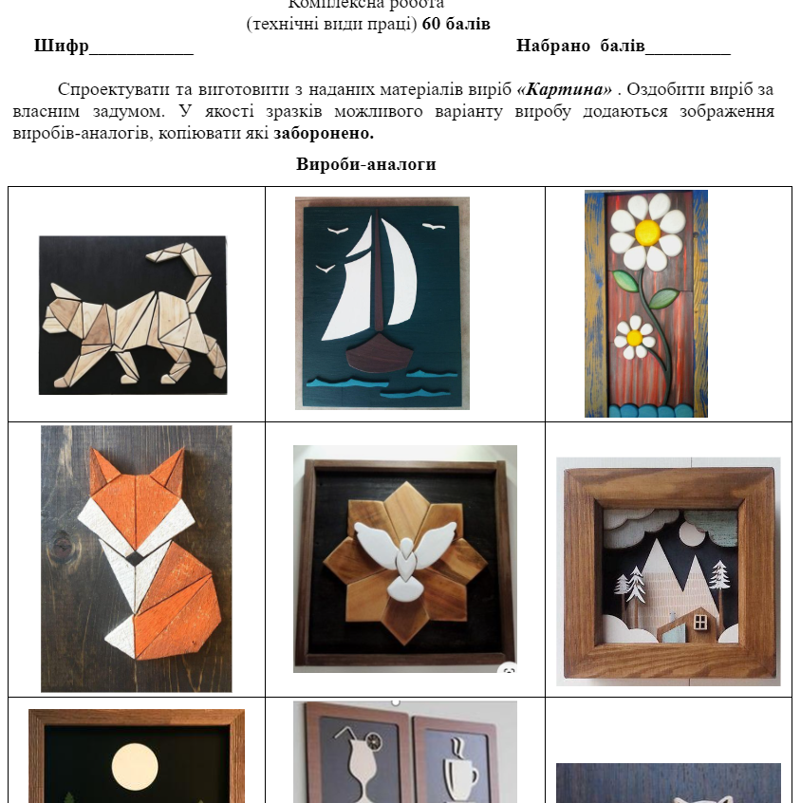
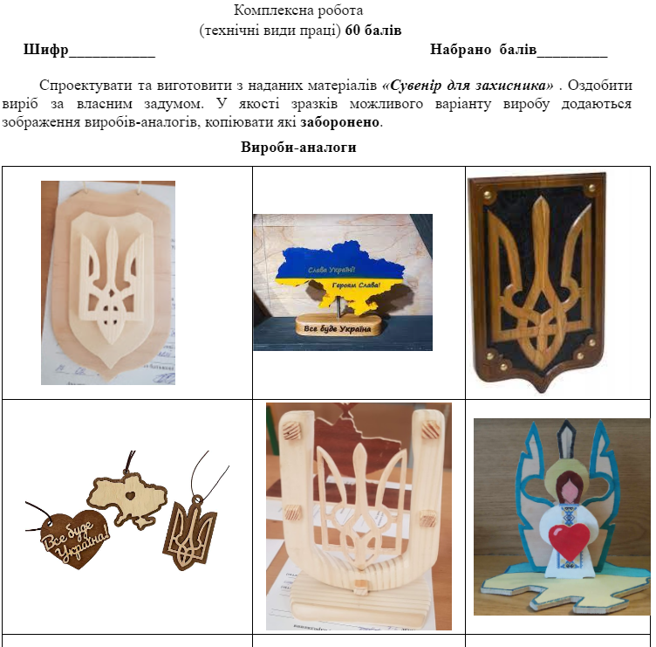
ОЛІМПІАДА ІІІ етап
Практичний тур 60 балів 4 год.
9
10
11

Slide 17
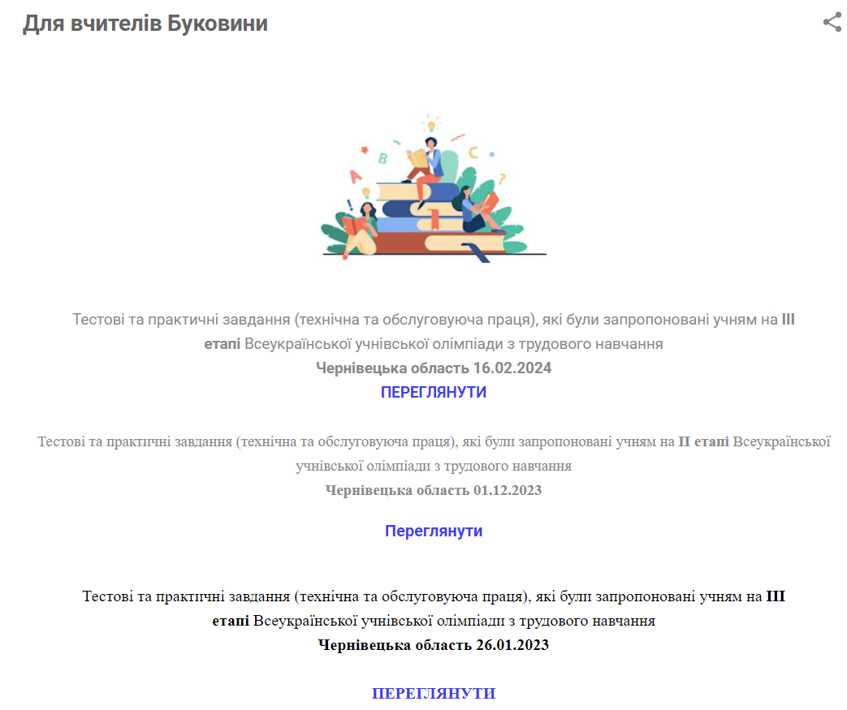
ОЛІМПІАДА
https://trudpalcv.blogspot.com/

Slide 18
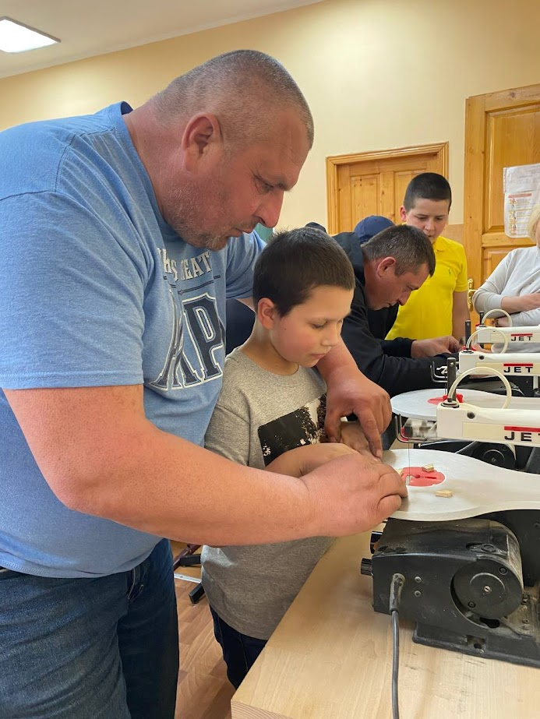
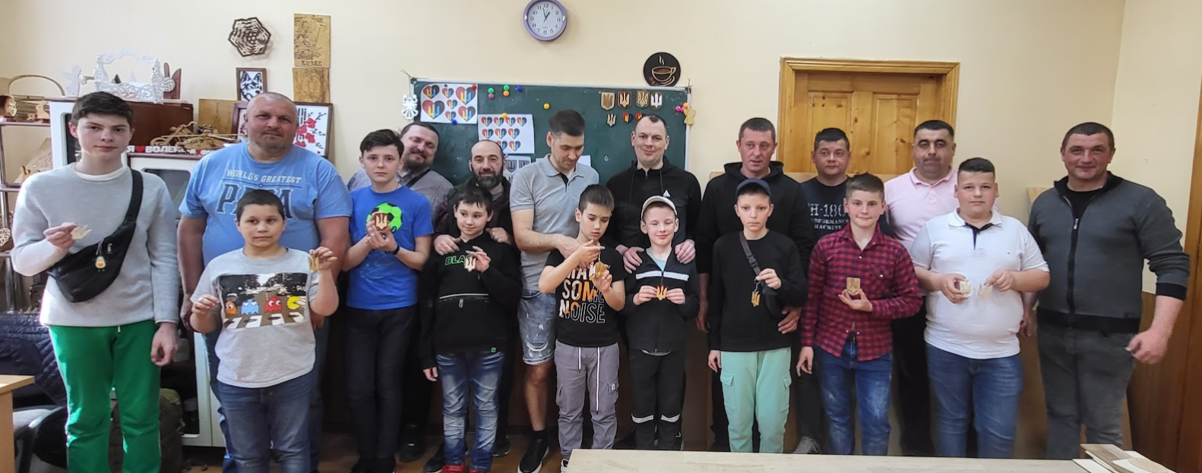
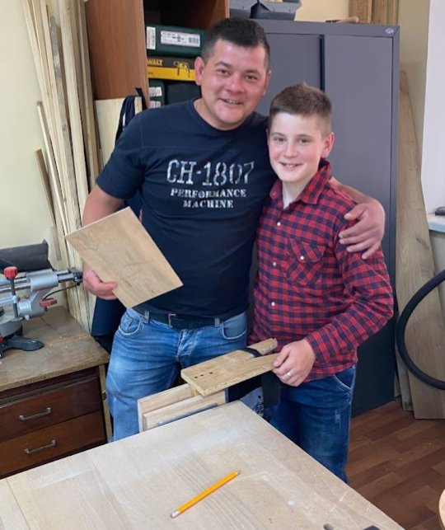
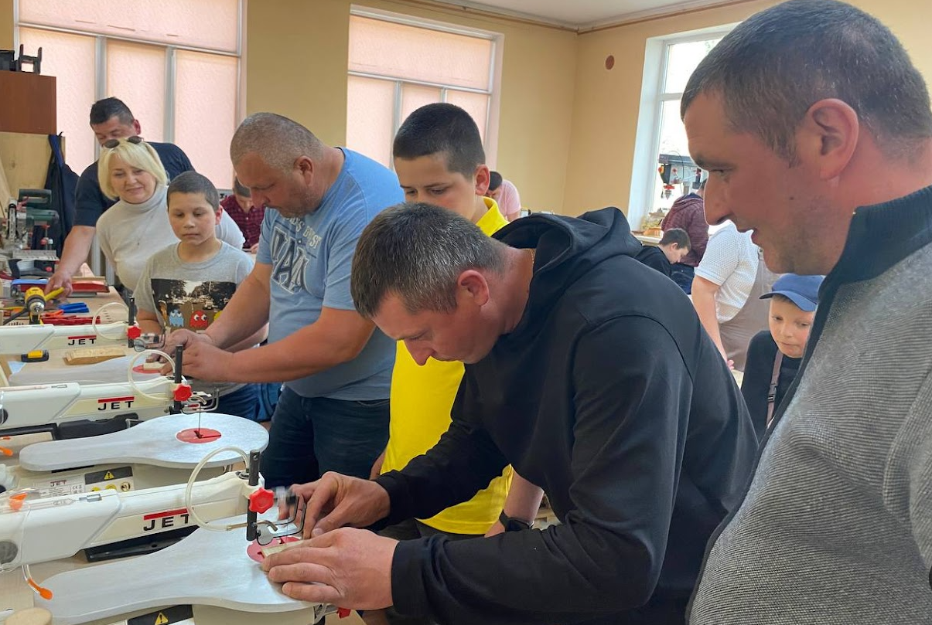
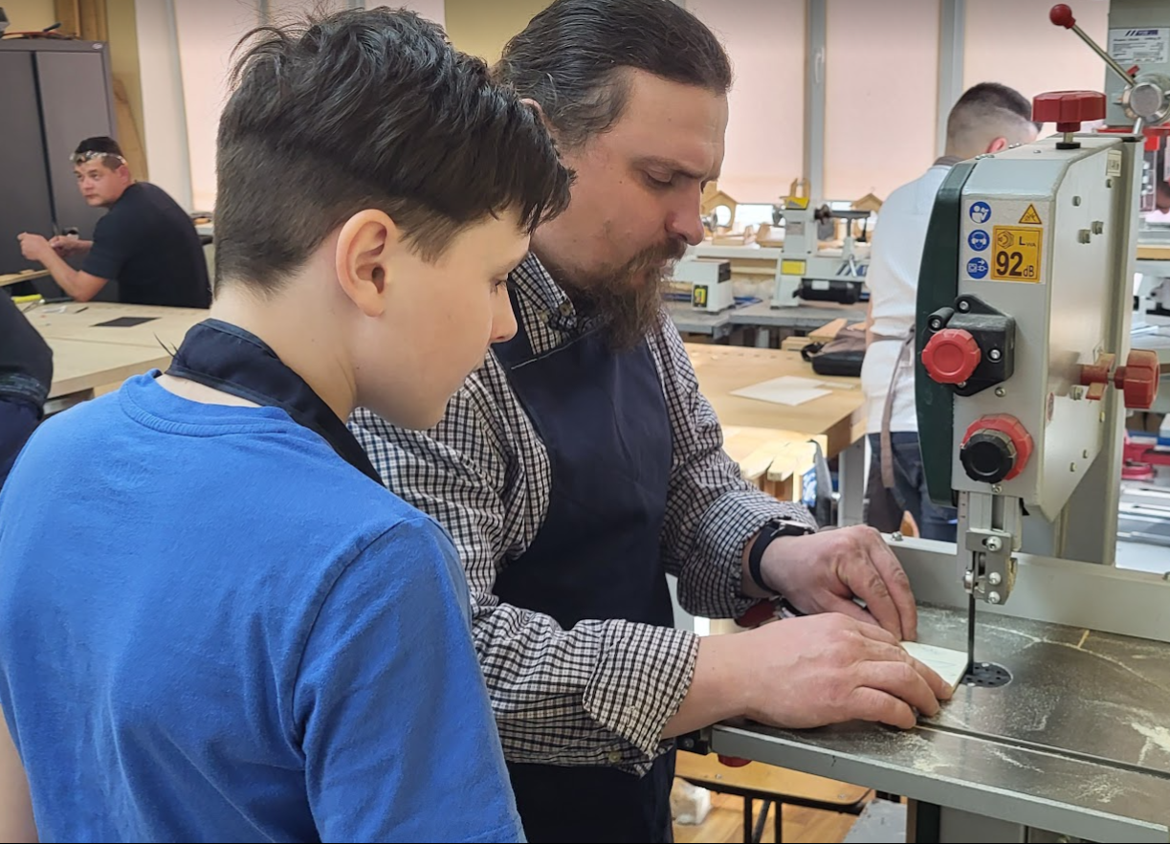
Майстер-класи

Slide 19
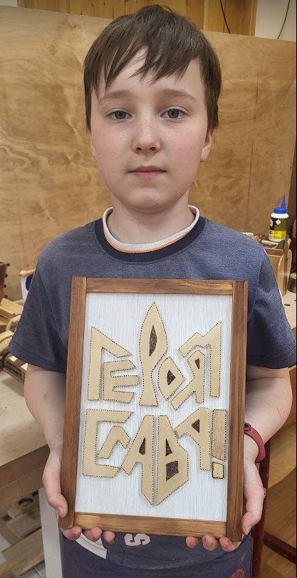
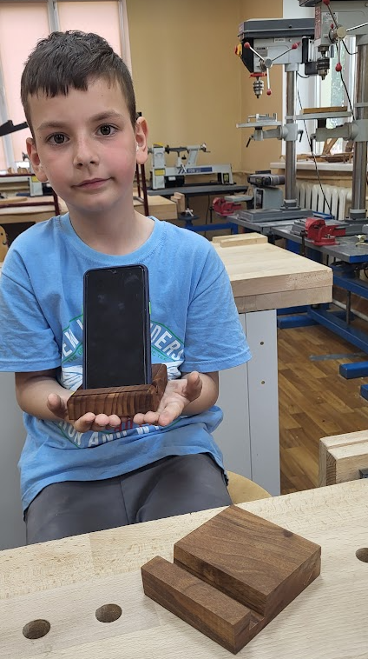
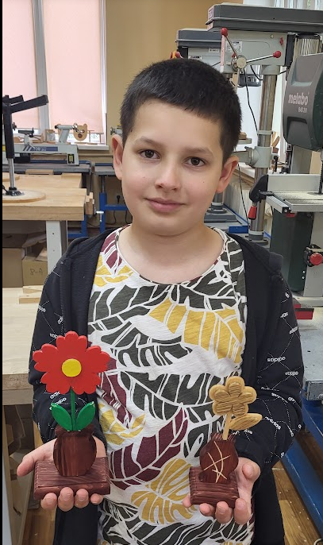
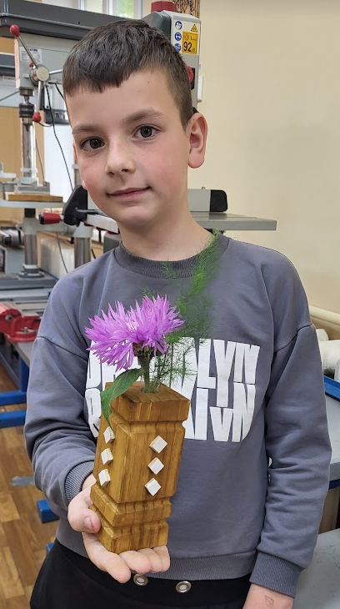
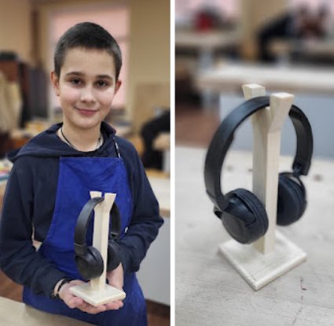
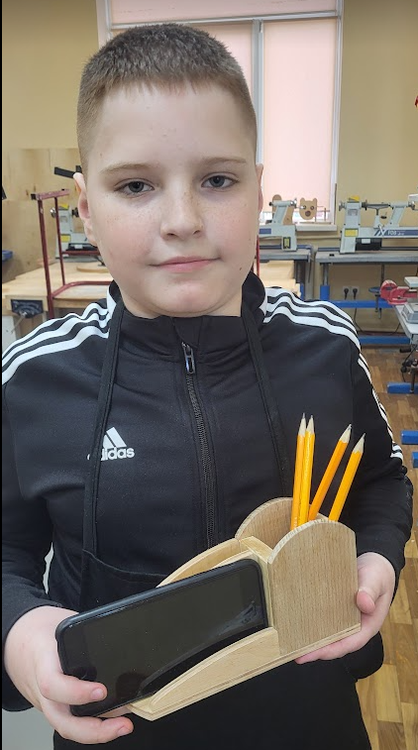
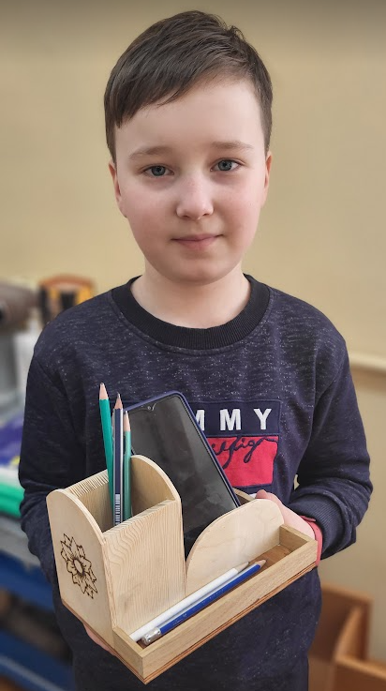
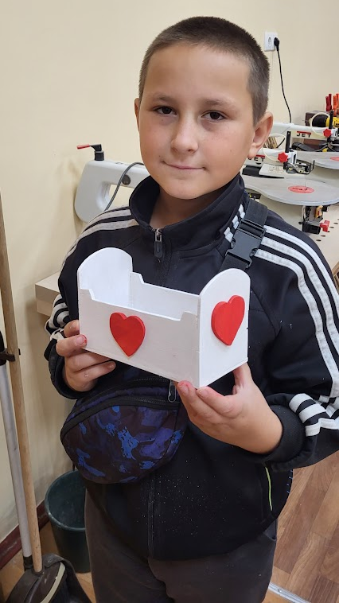
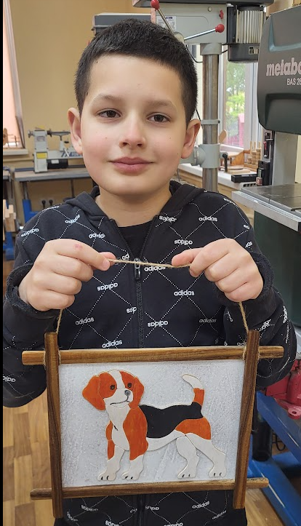
Гуртки

Slide 20
Виставки

Slide 21
Ми в соціальних мережах
https://www.tiktok.com/@yuriypalii?is_from_webapp=1&sender_device=pc
https://www.pinterest.com/yuraxtop/

Slide 22
Залізо ржавіє, не знаходячи собі застосування, стояча вода гниє або на холоді замерзає, розум людини, не знаходячи собі застосування, чахне".
Леонардо да Вінчі

